Slide 1

Trabalho Banco de Imagens
Licenciatura 3º ano: Ciências da Comunicação
Unidade Curricular: Fotojornalismo
Ano letivo 2023/2024, 2º Semestre
Docente: Professor Pedro Colaço
Aluna: Juliana Pereira Gomes

Slide 2

Banco de Imagens

Slide 3
Introdução
“When you want to take a picture, just take a picture. Don’t try to achieve something.”
– Ansel Adams

Slide 4
Fundação
Fundado em 2009, em Toronto, Canadá
Fundadores: Eygeny Tchebotarev e Oçeg Gutsol
Plataforma online de modo a compartilhar e descobrir imagens de alta qualidade
Intenção de criar uma comunidade onde fotógrafos e amadores, poderiam exibir o seu trabalho

Slide 5
Fundação
Cresceu rapidamente e tornou-se uma das principais plataformas online para fotógrafos compartilharem as suas imagens
A plataforma serve também para venda de licenças e imagens para uso comercial e criação de portfólios personalizados para fotógrafos profissionais

Slide 6
Objetivos
Promover Fotografias de alta qualidade
Conectar os fotógrafos e audiência
Oferecer Oportunidades de Exibição e Venda
Facilitara a colaboração e aprendizagens
Incentivar a criatividade e inovação
Promover a educação fotográfica com recursos e tutoriais

Slide 7
Fotógrafos Que Colaboram
Jimmy Mcintyre
Max Rive
Elia Locardi
Daniel Kordan
Chris Burkard
Victoria Rogotneva

Slide 8
Com quem colabora
Agências de Publicidade e Marketing
Editoras e media
Revistas, Jornais
Empresas e Marcas
Profissionais Criativos

Slide 9
Materiais Utilizados
Fotografias ( digitais e analógicas)
Ilustrações Digitais e Arte Vetorial
Vídeos de alta qualidade

Slide 10
Trabalhos
Concursos e Desafios Fotográficos (proporciona uma oportunidade para os fotógrafos mostrarem o seu talento e ganhar reconhecimento)
Programa de Parceiros e Licenciamento (oferecido um programa de parcerias e licenciamento para fotógrafos profissionais)

Slide 11

Protocolo

Slide 12

Protocolo

Slide 13
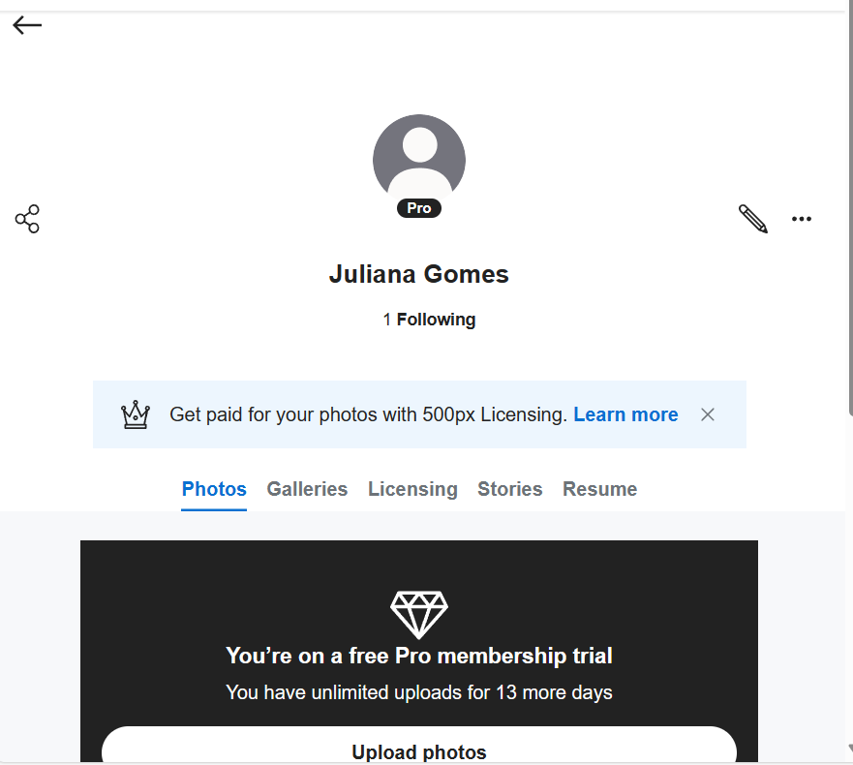
Protocolo

Slide 14
Portefólio

Slide 15
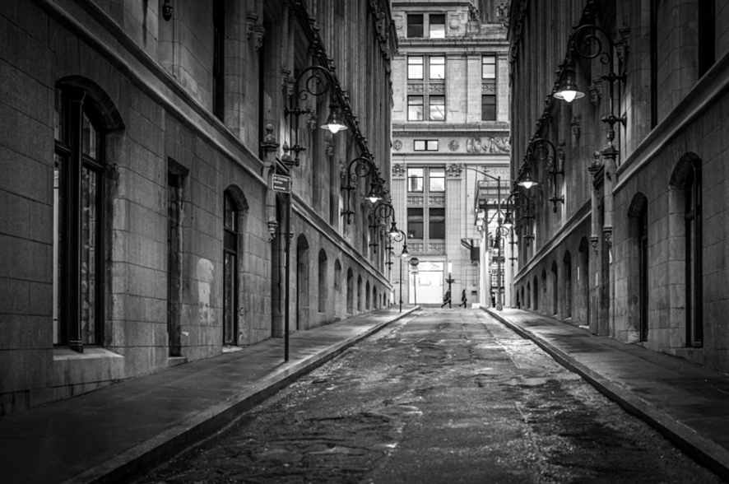
Legenda: Trinity Place, in Manhattan's financial district, a small street among the city's first skyscrapers. / Steve Moczarski/ 28 de março, 2024.

Slide 16
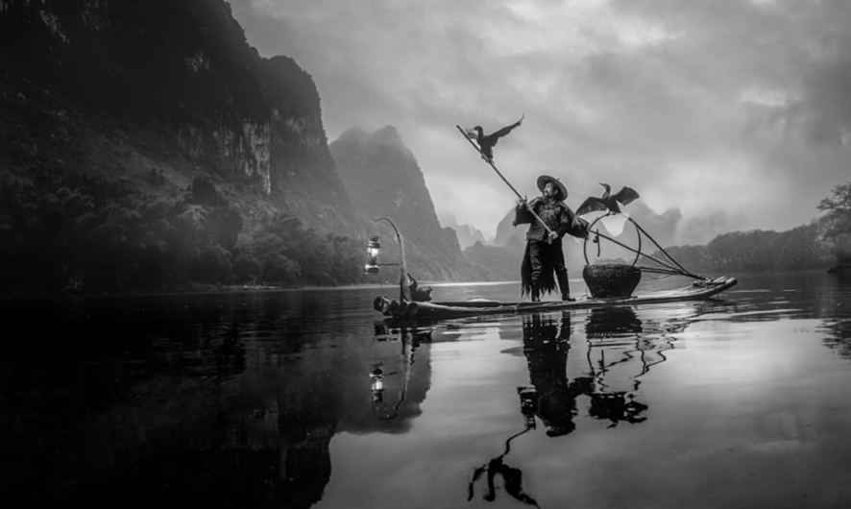
Legenda: Cormorant fisherman. / Hannes Konig/ 19 de março, 2019.

Slide 17
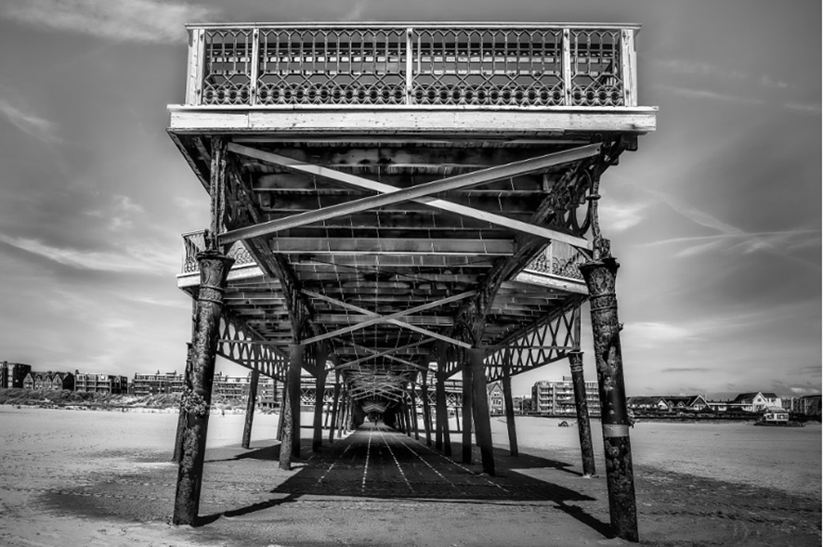
Legenda: Light at the end of the pier. On a sunny day, tiny gleams of light shone through the slats of the St. Annes pier walkway./ Ian Hayox/ 14 de junho 2022.

Slide 18
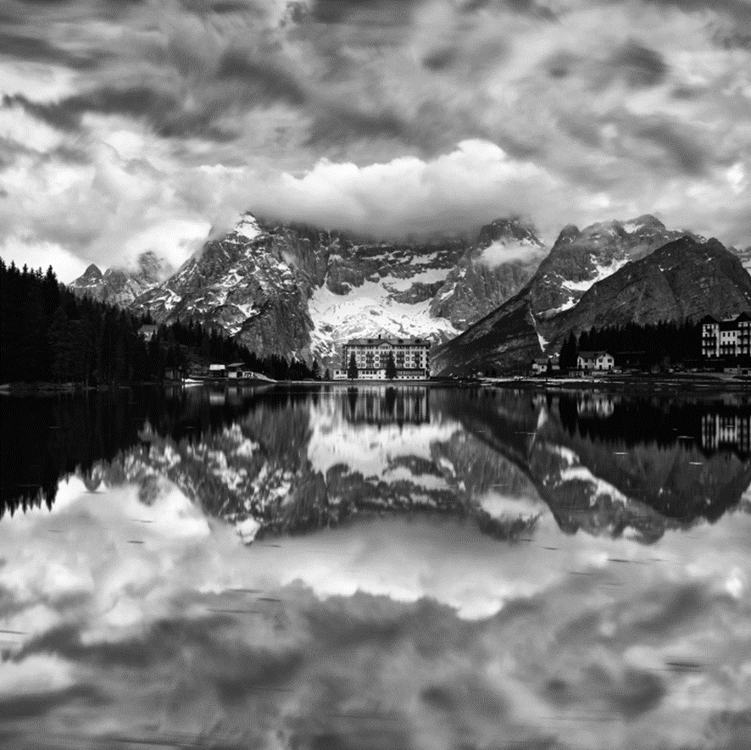
Legenda: Misurina. / Hannibal Height / 28 de maio de 2018.

Slide 19
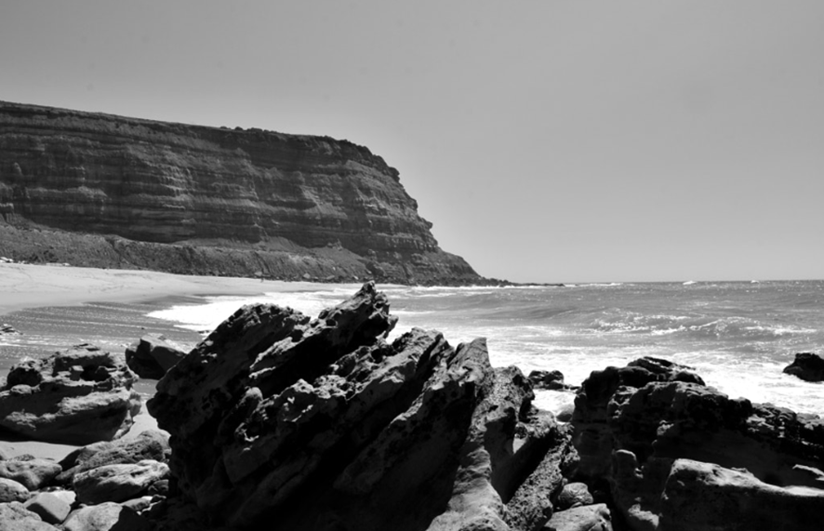
Legenda: Rocks. / Paulo Marques/ 13 de maio de 2023

Slide 20
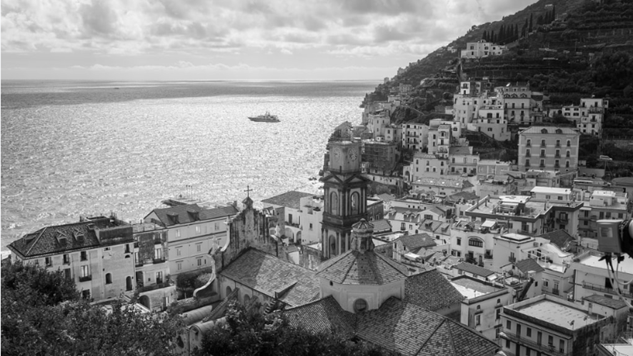
Legenda: Minori. / Douglas Fink/ 29 de setembro de 2022.

Slide 21
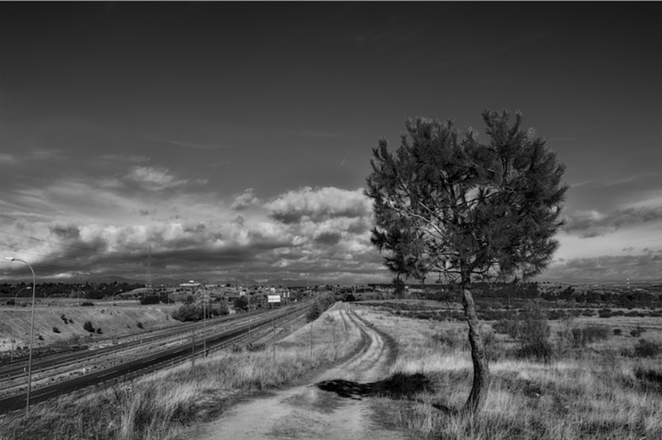
Legenda: Tree, path and motorway. / Vicente Molinero/ há mais de um ano.

Slide 22
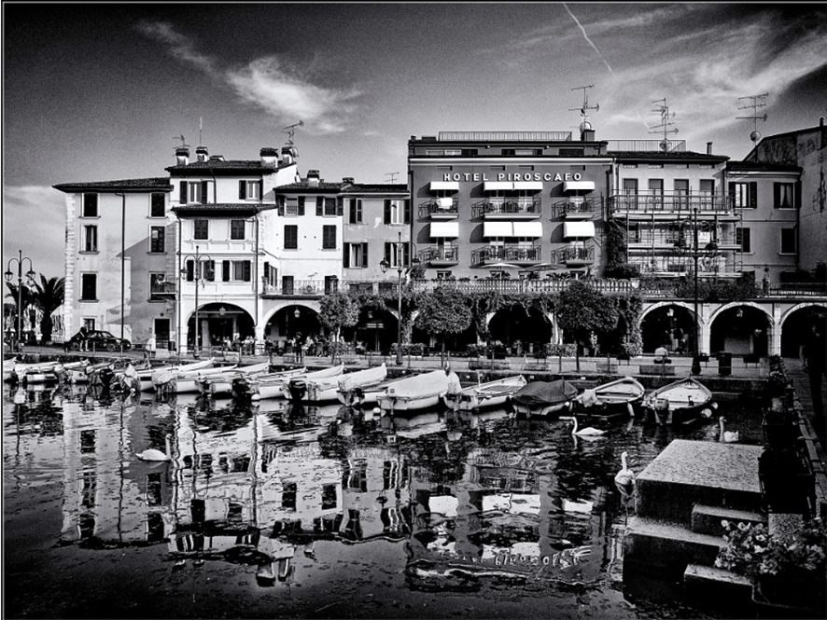
Legenda: Somewhere in Italy. / Andrei Balashov/ há mais de um ano.

Slide 23
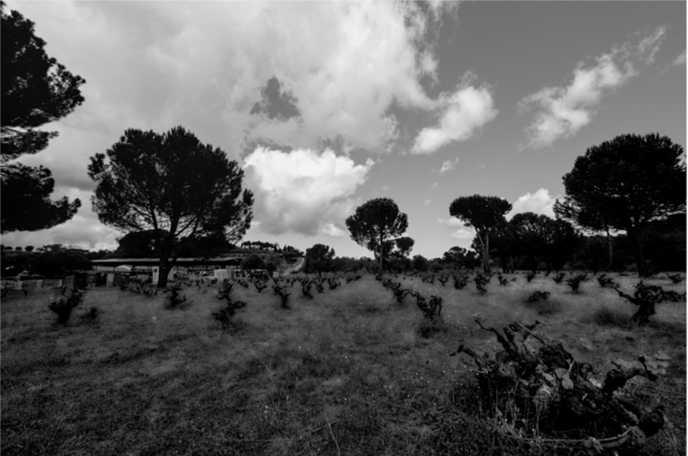
Legenda: Vineyard landscape. / Vicente Molinero/ 22 de Abril de 2023.

Slide 24
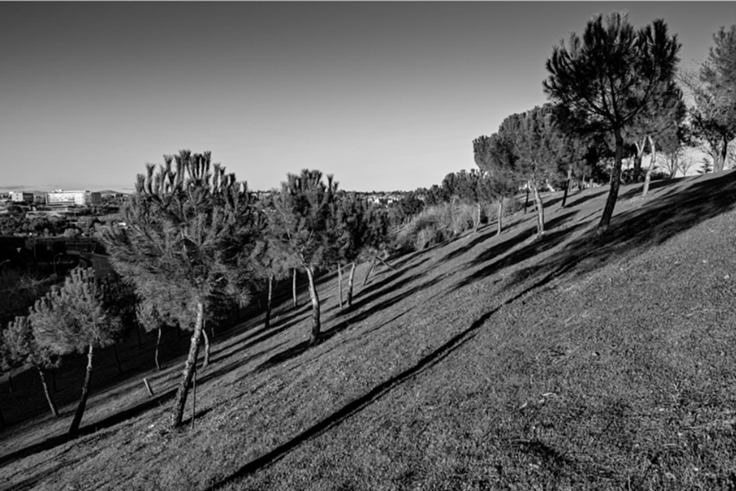
Legenda: Hillside of pine trees. / Vicente Molinero/ 3 de janeiro de 2023.

Slide 25
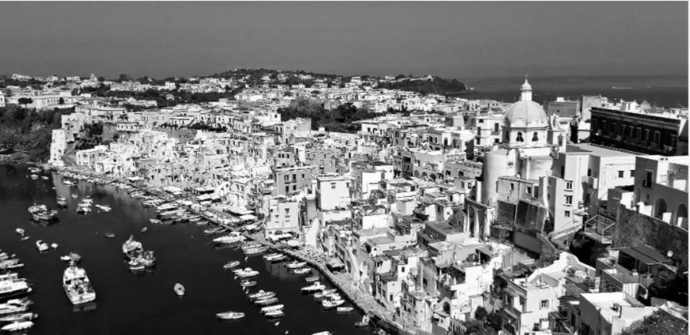
Legenda: Charms of morning sky. / Massimo Donadio/ 23 de maio de 2023

Slide 26
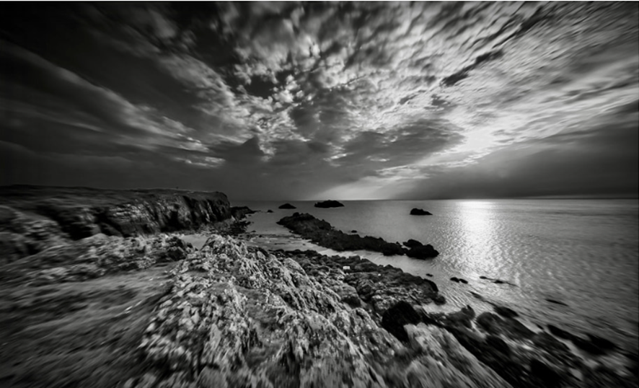
Legenda: Hope. / Ian Haycox/ 16 de setembro de 2023.

Slide 27
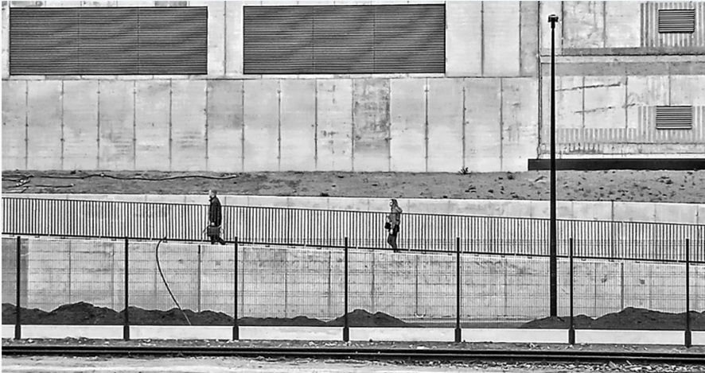
Legenda: Walk to Work in town. / MiRy/ há quase 2 anos.

Slide 28
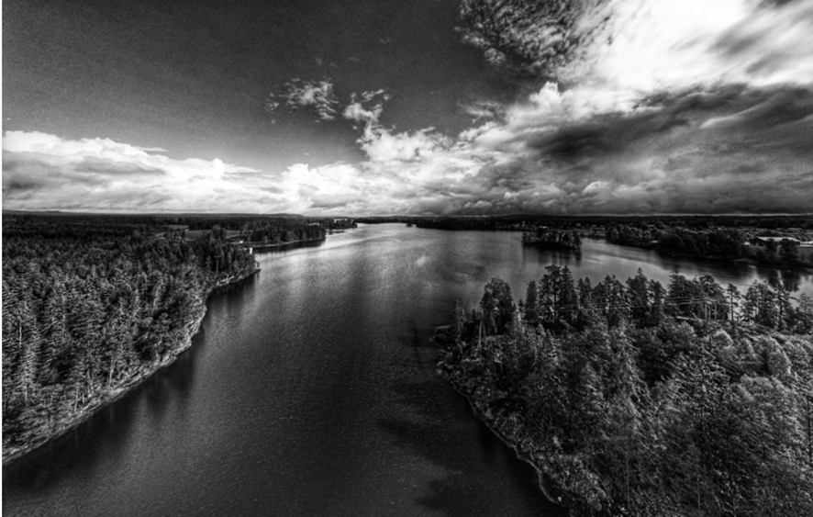
Legenda: Fossby. / Roman P /26 de maio de 2022.

Slide 29
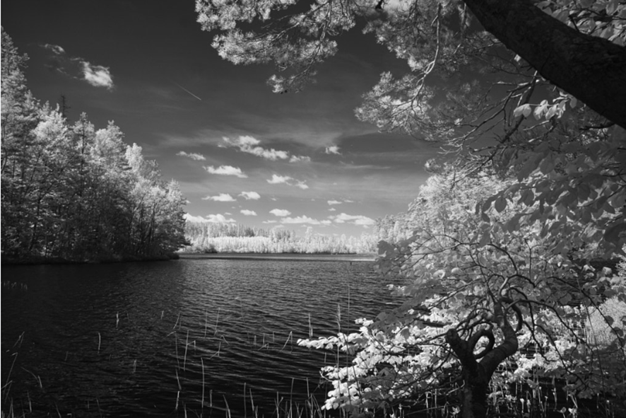
Legenda: Lake Wiev. / metallund metalhund/ 15 de maio de 2022

Slide 30
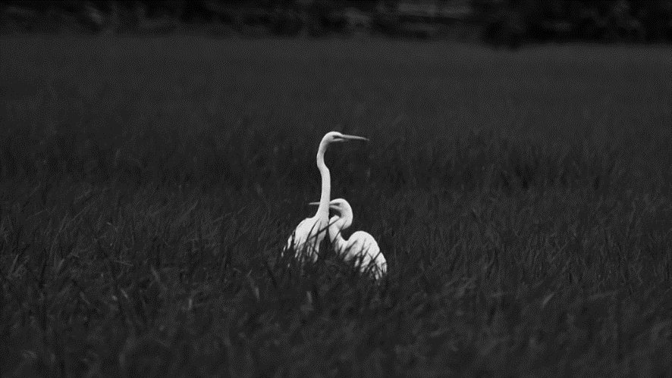
Legenda: Love bird. / Mr.Istiyak Ahammad/ 2 de setembro de 2021

Slide 31
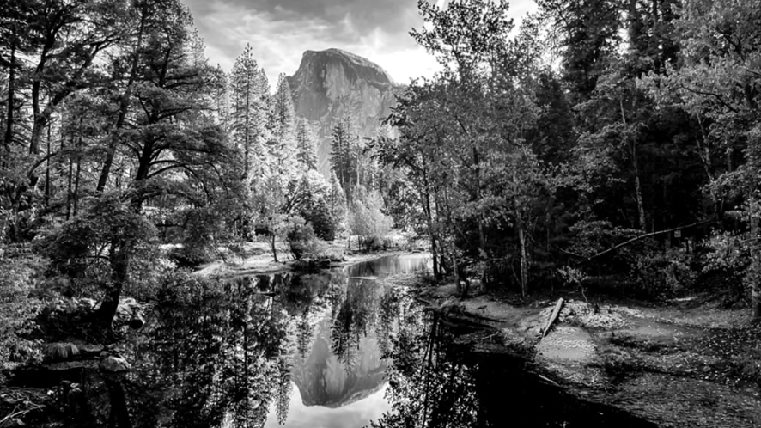
Legenda: Half Dome Reflection. / Alex Rhone/ 4 de novembro de 2022.

Slide 32
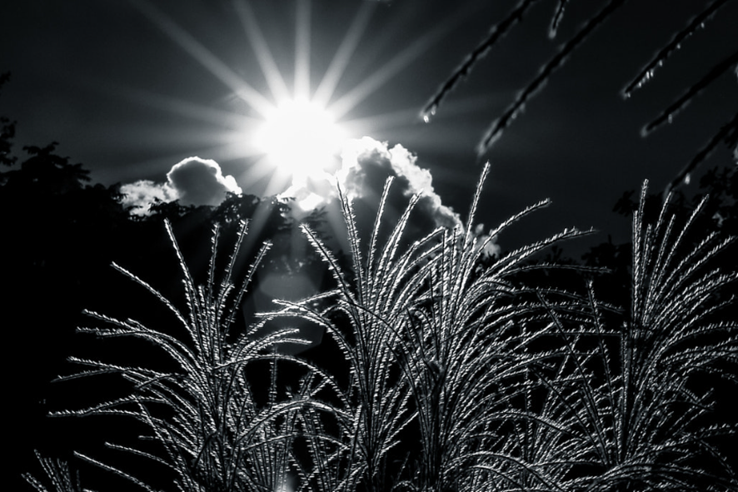
Legenda: Power of the Sun!. / John Mikula/ 24 de setembro de 2012.

Slide 33
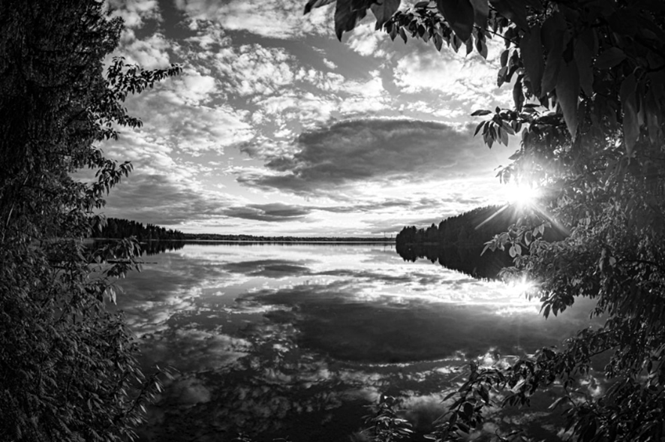
Legenda: Valdai. / António D´Batonio/ 31 de maio de 2021.

Slide 34
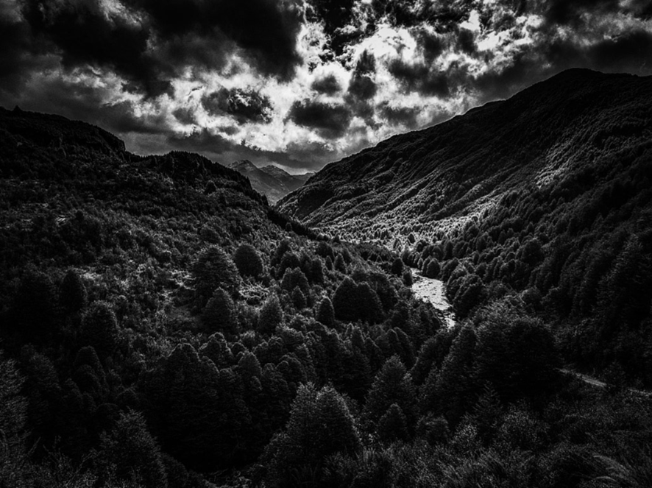
Legenda: Patagonia Chilena./ Fotogáfica Patagonia/ 23 de Janeiro de 2022

Slide 35
Conclusão
“There are always two people in every picture: the photographer and the viewer.”
- Ansel Adams

Slide 36
Webgrafia
Discover and share the world's best photos / 500px , site do banco de imagens (consultado nos dias 28 e 29 de março de 2024)
48 Inspirational Ansel Adams Quotes About Photography (watermarkup.com), Blog com frases de Ansel Adams sobre o mundo da fotografia (consultado no dia 29 de março de 2024)

